Slide 1



PRÉSENTATION DE NOTRE BTS Commerce International à Mana

Slide 2
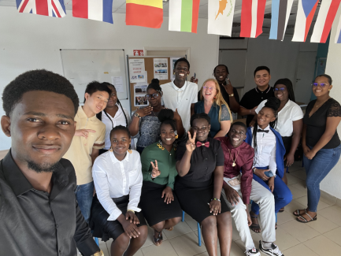
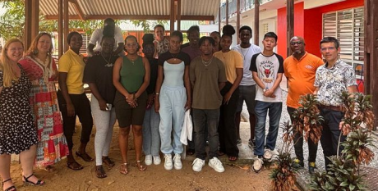
SOMMAIRE
Le BTS Commerce International en quelques mots
Les atouts de notre BTS
Les enseignements
La poursuite d’études
Les débouchés
Des nouvelles des anciens…

Slide 3
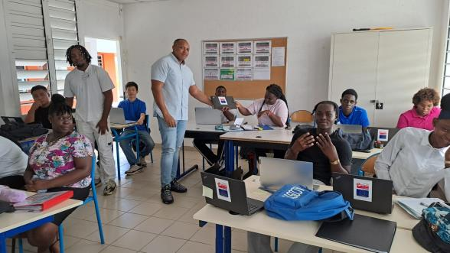
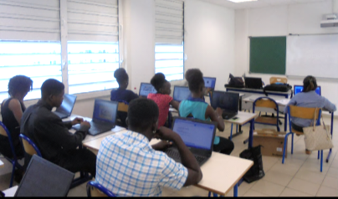
Le BTS Commerce International
Formation BAC+2
15 semaines de stage pour les deux années
De nombreuses matières passées en CCF

Slide 4
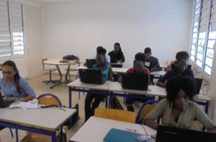

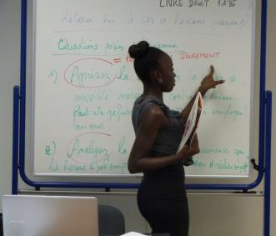
Notre BTS Commerce international : une ambiance de travail pour la réussite
Salles exclusives pour les étudiants
Encadrement assuré par une forte équipe pédagogique avec une aide pour la recherche de stage et pour la démarche Erasmus en Europe
Participation à des événements (Visite Port, Rencontre avec des professionnels, Journées Portes Ouvertes, Tournée des lycées, Anniversaire du BTS CI)
Projet Etwinning : échanges en ANGLAIS avec les étudiants d’un établissement allemand
Entre 85% et 100% de réussite depuis 5 ans

Slide 5
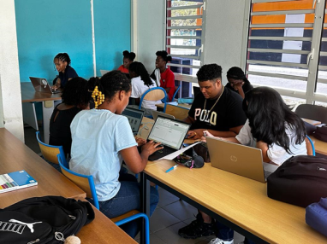
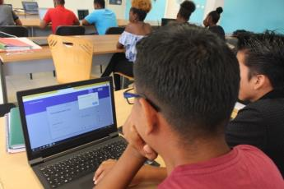
Les enseignements
Matières générales enseignées :
2 Langues étrangères:
Anglais niveau B2 évalué en CCF
Espagnol ou Portugais : coef 3 niveau B1 évalué en ponctuel
Culture générale et expression :
coef 3 en ponctuel
CEJM : coef 3 en ponctuel

Slide 6
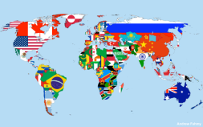

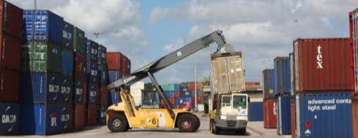
Les enseignements
Matières professionnelles enseignées :
Développement commercial international
COEF 4 CCF
Relation commerciale interculturelle (en anglais et en français) COEF 7 CCF
Mise en œuvre des opérations internationales
COEF 5 en ponctuel

Slide 7
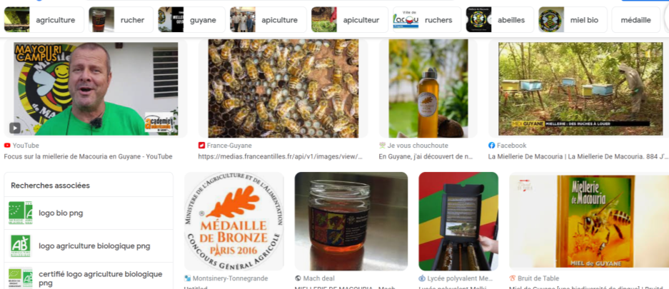
Zoom sur les matières professionnelles
Un exemple d’une entreprise guyanaise : la miellerie de Macouria

Slide 8
Zoom sur les matières professionnelles
Comme toute entreprise, le créateur a investi afin de vivre de son activité.
Comment ? En vendant ses produits.
Stratégie d’innovation et d’amélioration de la qualité : certificat Bio et médaille obtenue lors de concours.
Contraintes juridiques pour produire du miel (secteur alimentaire), pour produire du bio, pour respecter le droit des contrats, le droit du travail, etc.
Notions vues en CEJM :
Culture économique juridique et managériale
Le développement d’une entreprise se fait sur son marché national et ensuite à l’international.
Économie
Management
Droit

Slide 9
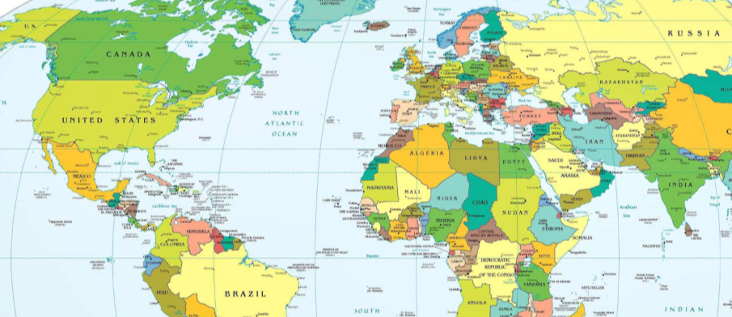
Zoom sur le bloc : Développement Commercial International
EXPORTER DU MIEL DE GUYANE VERS L’ALLEMAGNE : EST-CE POSSIBLE ?

Slide 10

Zoom sur le bloc : Développement Commercial International
Étude de marché
OFFRE : Y a-t-il déjà du miel en Allemagne ?
Y a-t-il de la place pour un nouveau concurrent ?
DEMANDE : Les allemands consomment-ils du miel ? Si oui alors… on peut viser le marché allemand

Slide 11

Zoom sur le bloc : Développement Commercial International
Nécessité d’adapter le produit aux normes allemandes : Que doit-on écrire sur les étiquettes ?
MARKETING
Le miel = Der Honig

Slide 12

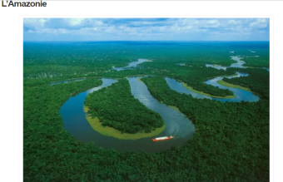

Zoom sur le bloc : Développement Commercial International
Nécessité d’adapter le produit à la culture allemande :
Bonne image du « Made In France » pour la gastronomie.
Comment intégrer l’origine guyanaise sur le produit ?
Sont-ils sensibles aux labels ?
MARKETING

Slide 13
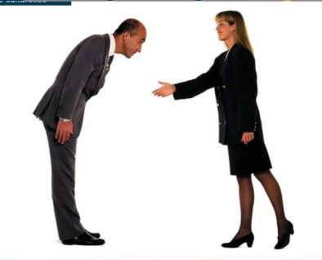

Relation Commerciale Interculturelle
Comment communiquer avec des clients étrangers et des partenaires commerciaux qui n’ont pas la même culture que la nôtre ?
A l’international, prendre en compte les différences culturelles lors de la négociation commerciale
En français et en anglais !

Slide 14
Zoom sur le bloc : Mise en œuvre des opérations internationales
Le client veut-il être livré chez lui à Hambourg ?
Comment faire pour livrer notre client allemand ?
Combien cette expédition va-t-elle coûter ?
Pour répondre à ces questions , il va falloir calculer le coût de toutes les opérations logistiques entre Macouria et Hambourg.
M-O-I

Slide 15
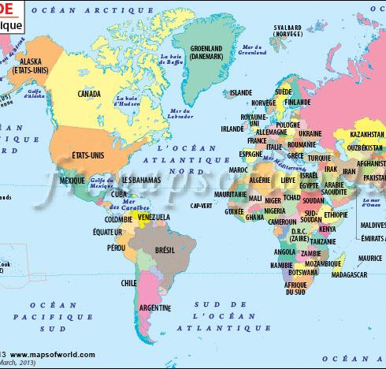


Exportation du miel par bateau de Macouria à Hambourg

Slide 16
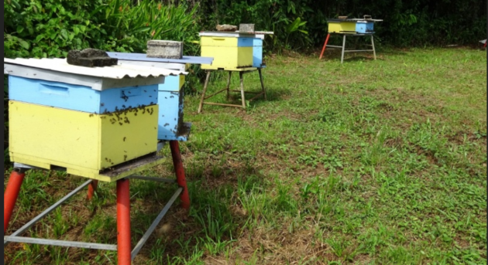
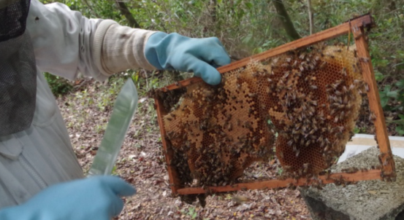
A Macouria, à la miellerie, élevage des abeilles et production du miel

Slide 17
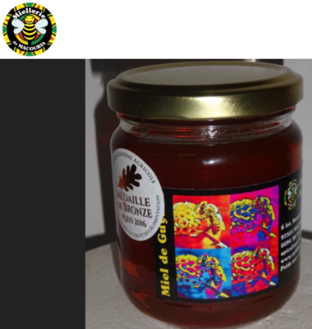
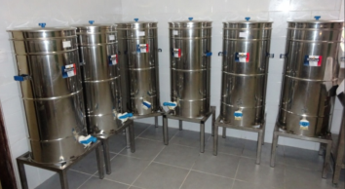
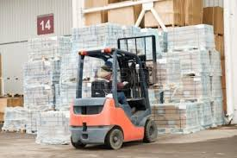
Récolte du miel, mise en pot

Slide 18
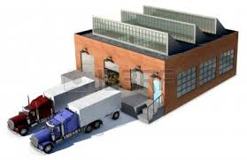
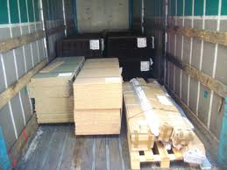
Prise en charge des cartons par le transporteur
CHARGEMENT des cartons depuis les quais de l’usine à Macouria dans les camions. Départ pour le port de Dégrad des cannes.

Slide 19
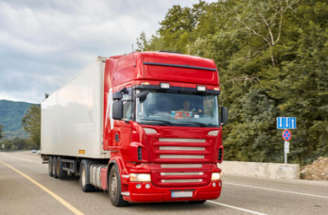
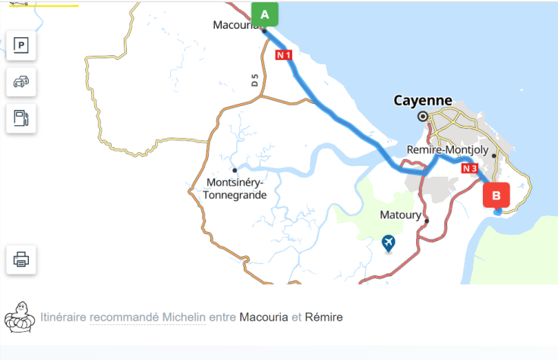
Préacheminement vers le Port de Dégrad des cannes : le coût du transport routier à ajouter (32km)

Slide 20
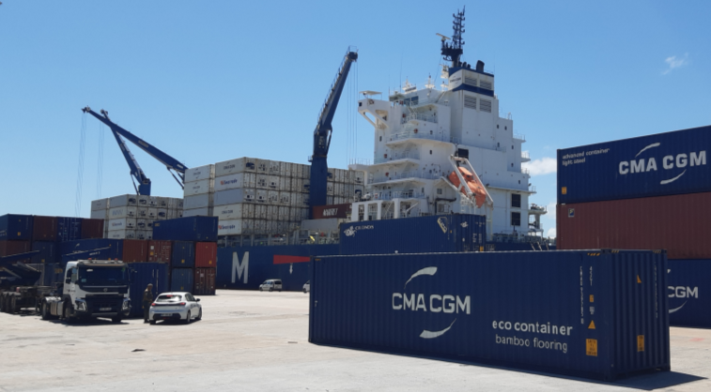
Arrivée à Degrad des cannes : déchargement puis mise à bord du navire
Les manipulations portuaires sont payantes et s’ajoutent au prix du transport par bateau qu’on paie à la compagnie maritime.

Slide 21
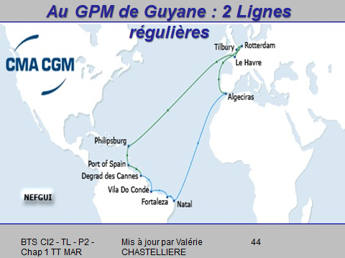
Traversée de l’océan atlantique en bateau

Slide 22
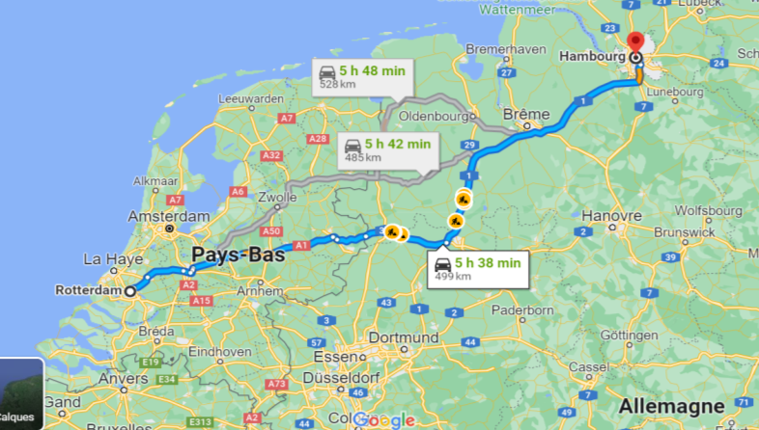
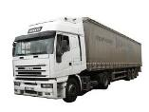
Zoom sur le bloc : M-O-I
Le post-acheminement du Port de Rotterdam jusqu’à Hambourg chez le client : environ 6h de route
En Allemagne, pays de l’UE, pas de droit de douane à ajouter

Slide 23
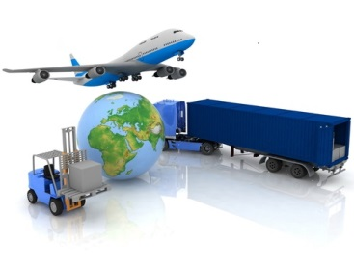
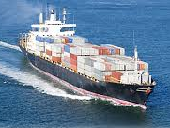
Quelle est la meilleure solution de transport ?
Le client est-il pressé ?
Le transport aérien aurait-il coûté moins cher ?
Si oui avec quelle compagnie aérienne ?
Des calculs et une analyse poussée pourront aider à choisir la meilleure solution de transport et de fixer un prix pour notre client

Slide 24


Les outils informatiques
Et tous ces savoirs et compétences seront enrichis par :
des outils de communication écrite et orale dans TOUTES les matières
- Des outils numériques développés dans les trois blocs : logiciels Word, Excel, Publisher, Powerpoint pour la création de courriers, BDD, de brochures et catalogues, techniques de recherche informationnelle.

Slide 25
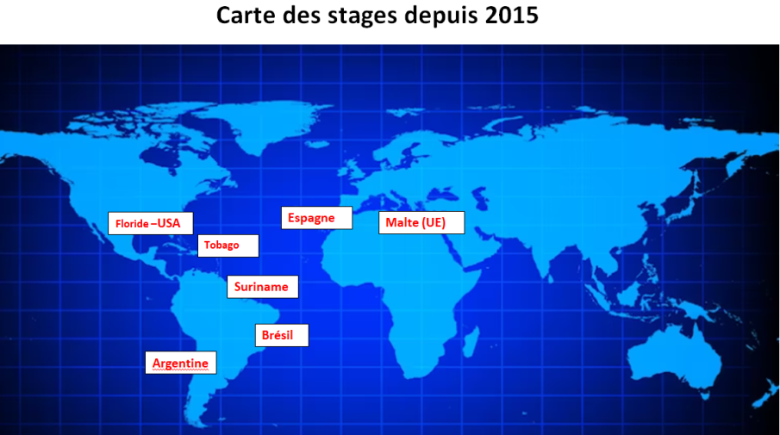
Stage de 1ère année à l’étranger :
10 semaines Blocs RCI (en priorité) et DCI

Slide 26


ERASMUS+

Slide 27
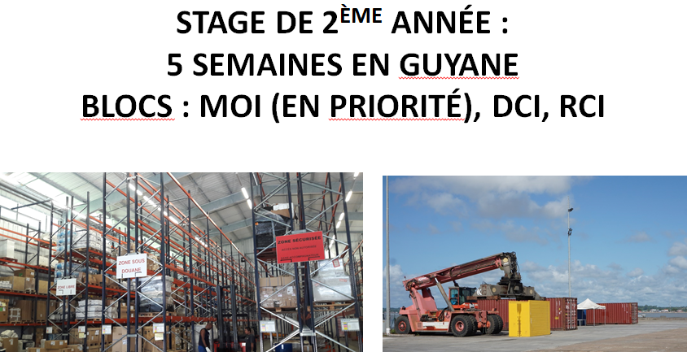
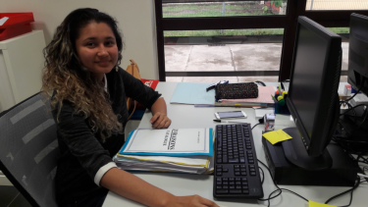

Slide 28
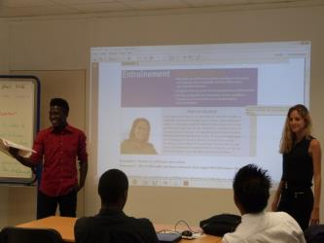
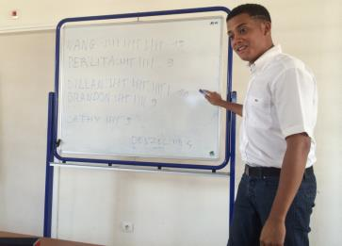
La poursuite d’études
Ecole supérieure de Commerce et Sections Internationales
Université : Licence commerce international, Licence professionnelle, 3ème année de licence AEI (administration et échanges internationaux) ou de licence AES (Adm éco et sociale)
Institut d’administration des entreprises
Formations complémentaires

Slide 29
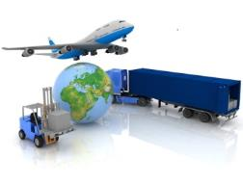

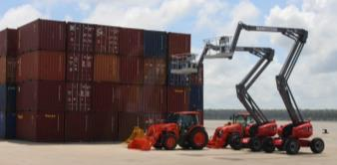
Les débouchés : un BTS qui a de la valeur sur le marché du travail car la Guyane importe beaucoup de marchandises.
Les métiers d’Assistant gestionnaire import/export : on participe à l’achat ou la vente de marchandises à l’import ou à l’export
Les métiers d’agent de transit aérien ou maritime : on organise le transport des marchandises.
Les métiers de commercial
Avec de l’expérience : responsable, chargé de mission “conformité internationale”, chef de produit, chargé de mission à l’international, chargé de clientèle.

Slide 30
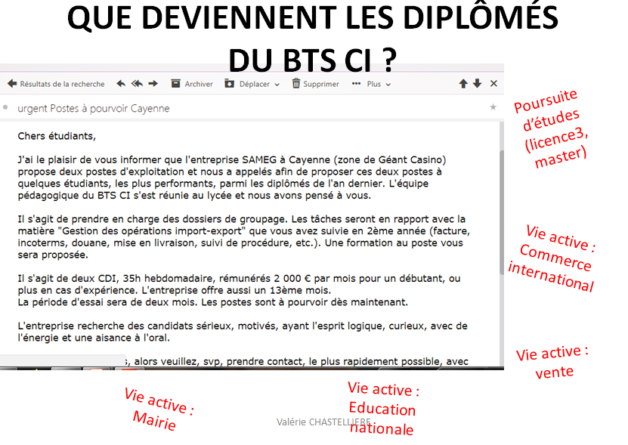

Slide 31
Avec un BTS, selon l’insee,
on a 17 fois plus de chance
d’avoir un travail
que sans diplôme !

Slide 32
Quelques nouvelles d’anciens diplômés !
Cathy :
Après une licence de marketing en métropole, elle est partie en Corée du Sud un an pour un master 1ère année en marketing international. Elle travaille aujourd’hui dans l’industrie du luxe.
« Mail de Cathy »
Je n'ai pas vraiment de conseils ou de remarques à faire pour les nouveaux étudiants en Guyane. Mais il y a une chose qu'il faut retenir et dont je me suis rendue compte en continuant mes études : le BTS est en Guyane et on peut penser que le niveau est inférieur à la Métropole mais personnellement, après le BTS, la Licence 3 et maintenant le Master, le niveau du BTS en Guyane (en tout cas lorsque j'y étais) est bien supérieur à la Métropole, la qualité des professeurs et des cours aussi.
Cordialement,
Cathy

Slide 33
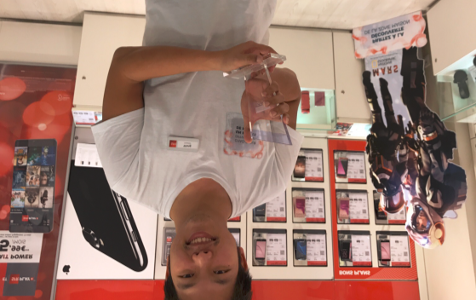
Quelques nouvelles d’anciens diplômés !
Wang :
Après avoir été commercial chez SFR en Loire Atlantique en métropole, où il a reçu le trophée du 3ème meilleur vendeur de la région
il est revenu en Guyane, a travaillé à la banque le Crédit Lyonnais (LCL de Cayenne) puis à Super U où il était chef de l’entrepôt (réception des marchandises, stockage, commande, etc.).
Aujourd’hui il vit en Guyane et il est chef d’entreprise.

Slide 34

Victor, commercial chez Groupama assurance à Saint Laurent du Maroni
Jean Daniel, responsable de rayon, Carrefour Matoury
Maria Xiong et aussi Fabien Amilo, major Antilles-Guyane 2017, sont dans le domaine Import Export à Cayenne.
Michella, major Antilles- Guyane 2021, poursuit ses études en LEA Anglais.

Slide 35
Quelques nouvelles d’anciens diplômés !
Claudie, après une licence logistique internationale à Bordeaux en alternance chez un transitaire, a poursuivi ensuite avec un master Commerce International Transport logistique en alternance ds une entreprise pharmaceutique.
Aujourd’hui elle vit au Bénin en Afrique de L’Ouest et…
« Mail de Claudie »
Je suis responsable du département matériel/achats/logistique dans une société de BTP. Je suis en train de changer de poste et je retourne dans le transport maritime toujours au Bénin, dans une société spécialisée dans le transport roulier et flat rack.
Briévement, je conseille d'aller le plus loin possible dans les études car ça fait la différence entre deux profils d'une short list et ensuite d'aller à l'étranger car on a des opportunités qu'on n'aurait pas si vite en France. Je ne sais pas si et quand je reviendrai en Guyane, mais si des étudiants sont intéressés pour l'étranger ont des questions sur l'expatriation en Afrique ou ailleurs, je suis joignable sur Whatsapp.

Slide 36
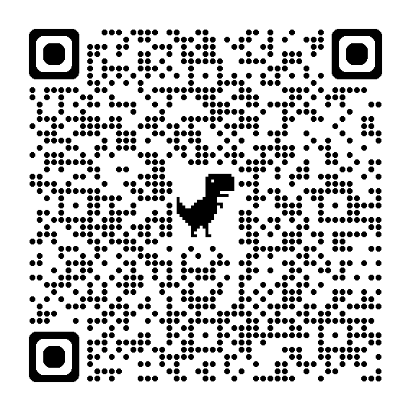

MERCI ! LE BTS CI DE MANA

